Slide 1

Mẫu Bridge
Nhóm 03
21522553 – Lê Hồng Sơn
21522495 – Nguyến Hoàng Minh Quân

Slide 2
Nội dung
Tổng quan
Tên
Mô tả ngắn về mẫu
Phân loại
Ngữ cảnh/trường hợp sử dụng
Cấu trúc mẫu và mô tả + ví dụ minh họa
Các bước hiện thực mẫu + code minh họa cho ví dụ trên
Ưu điểm & Nhược điểm
Liên quan đến các mẫu khác

Slide 3
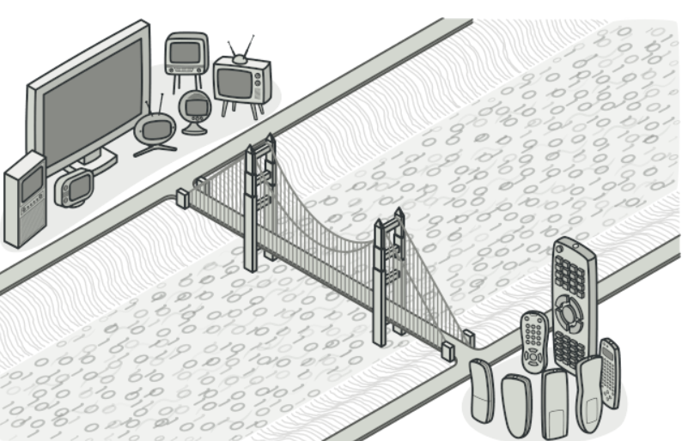
1. Tổng quan
Mô tả:
Bridge là một mẫu thiết kế cho phép tách một lớp lớn hoặc một tập hợp lớp có quan hệ gần gũi với nhau thành hai hệ thống phân cấp lớp riêng biệt là - abstraction(trừu tượng) và implementation(triển khai)
Điều này cung cấp sự linh hoạt cho cả hai thành phần, cho phép chúng thay đổi độc lập.
Phân loại: Decorator Pattern thuộc Structural pattern

Slide 4
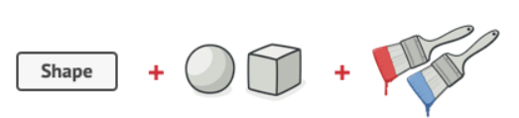
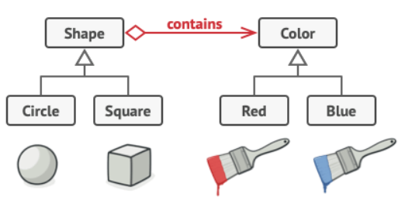
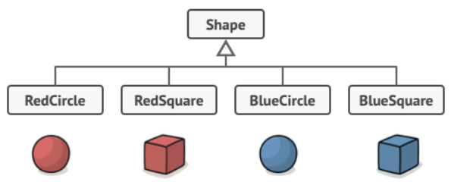
2. Ngữ cảnh/trường hợp sử dụng

Slide 5
2. Ngữ cảnh/trường hợp sử dụng
Khi có nhiều biến thể hoặc triển khai của một tính năng hoặc giao diện: Khi bạn có một tính năng cần thực hiện theo nhiều cách khác nhau, và các cách này có thể thay đổi độc lập với nhau, có thể sử dụng mẫu Bridge.
Khi muốn giảm thiểu sự phức tạp và ràng buộc trong thiết kế: Mẫu Bridge giúp giảm thiểu sự phức tạp bằng cách tách rời các thành phần của hệ thống và giữ cho chúng độc lập.
Sử dụng Bridge nếu bạn cần chuyển đổi các implementation trong thời gian chạy: Bridge cho phép bạn thay thế đối tượng implementation bên trong phần abstraction.

Slide 6
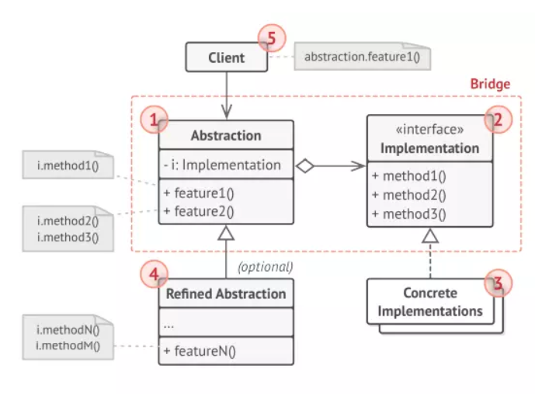
3. Cấu trúc mẫu và mô tả

Slide 7
3. Cấu trúc mẫu và mô tả
Các thành phần:
Abstraction: định nghĩa giao diện của lớp trừu tượng, quản lý việc tham chiếu đến đối tượng hiện thực cụ thể (Implementation).
Refined Abstraction: kế thừa Abstraction, nó là các lớp con hoặc các giao diện mở rộng các chức năng cơ bản của Abstraction.
Implementation: định nghĩa giao diện cho các lớp hiện thực. Thông thường nó là interface định ra các tác vụ nào đó của Abstraction.
Concrete Implementation: kế thừa interface Implementation và định nghĩa chi tiết hàm thực thi.

Slide 8
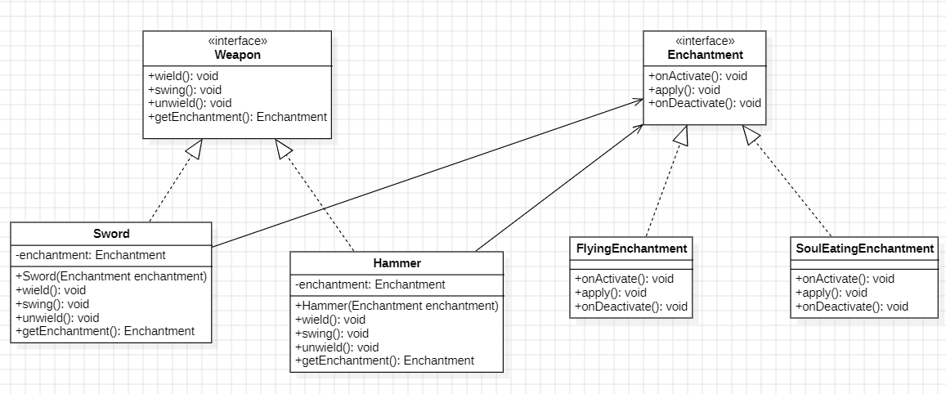
4. Các bước hiện thực mẫu - Ví dụ
Class diagram

Slide 9
5. Ưu điểm & Nhược điểm
Ưu điểm:
Giảm sự phục thuộc giữa abstraction và implementation (loose coupling):
tính kế thừa trong OOP thường gắn chặt abstraction và implementation lúc build chương trình. Bridge Pattern có thể được dùng để cắt đứt sự phụ thuộc này và cho phép chúng ta chọn implementation phù hợp lúc runtime.
Tính tái sử dụng:
Nhờ tách rời các thành phần, bạn có thể tái sử dụng các phần của mã nguồn dễ dàng hơn, giảm thiểu việc lặp lại mã và tăng hiệu suất phát triển..

Slide 10
5. Ưu điểm & Nhược điểm
Ưu điểm:
Giảm số lượng những lớp con không cần thiết:
Một số trường hợp sử dụng tính inheritance sẽ tăng số lượng subclass rất nhiều.
Giảm thiểu sự phụ thuộc:
Mẫu Bridge giảm thiểu sự phụ thuộc giữa abstraction và implementor, giúp đảm bảo rằng sự thay đổi trong một phần không ảnh hưởng đến các phần khác của hệ thống.
Dễ bảo trì: Vì các thành phần được tách rời và có trách nhiệm rõ ràng, việc bảo trì và sửa đổi trở nên dễ dàng hơn.
Cho phép ẩn các chi tiết implement từ phía client

Slide 11
5. Ưu điểm & Nhược điểm
Nhược điểm:
Phức tạp hóa: Mẫu Bridge có thể tạo ra thêm các lớp và các tầng trừu tượng, dẫn đến việc tăng sự phức tạp của mã nguồn.

Slide 12
6. Liên quan đến các mẫu khác
Mẫu | Adapter | Bridge
Giống nhau | - Đều sẽ nhờ vào một lớp khác để thực hiện một số xử lý nào đó
Chức năng | Adapter được dùng để biến đổi một class/ interface sang một dạng khác, giúp các lớp không tương thích hoạt động cùng nhau mà bình thường là không thể | Bridge được sử dụng để tách thành phần trừu tượng (abstraction) và thành phần thực thi (implementation) riêng biệt..
Thời điểm triển khai | Adapter thường được sử dụng với một hệ thống có sẵn để làm cho một số lớp không tương thích khác hoạt động được với nhau. | Bridge nên được thiết kế trước khi phát triển hệ thống để Abstraction và Implementation có thể thực hiện một cách độc lập..

Slide 13
6. Liên quan đến các mẫu khác
Abstract Factory: có thể sử dụng cùng với Bridge. Việc ghép nối này rất hữu ích khi một số trừu tượng được xác định bởi Bridge chỉ có thể hoạt động với các triển khai cụ thể. Trong trường hợp này, Abstract Factory có thể đóng gói các quan hệ này và ẩn sự phức tạp khỏi Client.
Builder: có thể kết hợp với Bridge. Director class có thể giữ vai trò là Abstraction, trong khi các Builder class khác giữ vai trò Implementation

Slide 14
THANKS YOU
FOR YOUR ATTENTION

